Slide 1
ATELIER D’IMPRÉGNATION DU CONTENU DU PROJET DE LOI PORTANT RÈGLEMENTATION DE LA MICROFINANCE AU BÉNIN
COMMUNICATION N°1 :
Situation au 31 décembre 2024 du secteur de la microfinance au Bénin
Philippe A. R. DAHOUI
Macroéconomiste, Directeur général de l’ANSSFD
anssfd.bj

Slide 2
PLAN
Introduction
Evolution de quelques indicateurs cles du secteur entre 2012 et 2024
Point des actions de surveillances du secteur
Conclusion

Slide 3
Introduction
Depuis plus d’une dizaine d’années, le secteur de la microfinance du Bénin est régi par la Loi 2012-14 portant règlementation des SFD en République du Bénin.
Cette loi a permis de structurer le secteur mais aussi, de relever certaines limites qui ont conduit à l’élaboration et l’adoption par le Conseil des Ministres de l’UMOA, le 21 décembre 2023, à Cotonou d’une nouvelle loi uniforme régissant la microfinance dans UEMOA.
Cette communication vise à présenter l’état du secteur au 31 décembre 2024 et évaluer les progrès réalisés jusque là, avant l’entrée en vigueur de ce nouveau cadre réglementaire en cours d’examen à l’Assemblée nationale.

Slide 4
2. Évolution de quelques indicateurs clés de performance entre 2012 et 2024

Slide 5
Évolution du nombre de SFD agréés ou autorisés
En dehors de l’accompagnement à la conformité des SFD existants déjà dans le secteur avant la mise en vigueur de la loi en 2012 au Bénin, 74 nouvelles autorisations d’exercices ont été accordées et 19 retraits d’agrément ont été opérés entre 2012 et 2024.
Le nombre de points de service des SFD a considérablement augmenté (ou presque doublé) au cours de ces 12 dernières années, passant de 482 PS en 2012 à 924 PS au 31/12/2024. Ceci traduit :
Une meilleure accessibilité des populations aux services financiers ;
Une contribution au renforcement de l’inclusion financière ;
Un élargissement de la couverture géographique et une dynamisation de l’activité économique locale ; etc.
ÉVOLUTION DU NOMBRE DE POINTS DE SERVICES
Notes:
AAAAAAAAAAAAAAAA

Slide 6
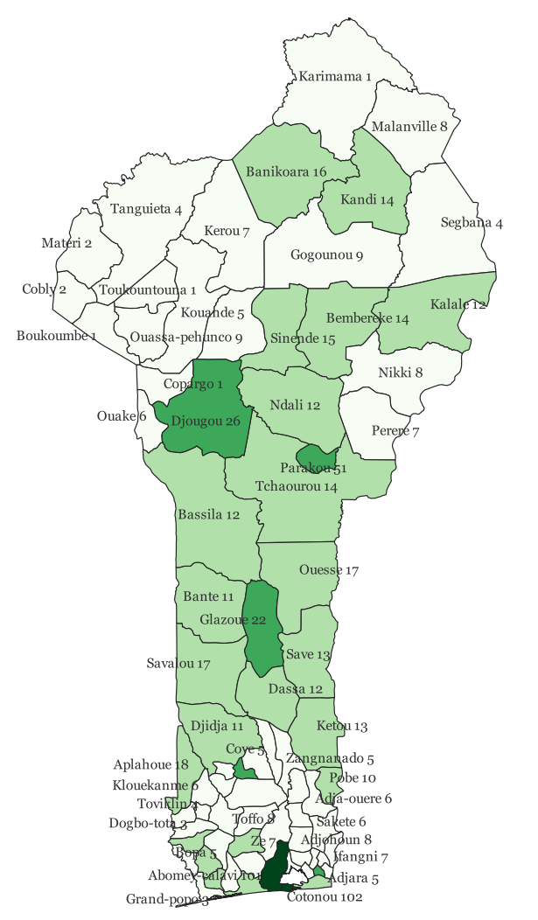
Répartitions des points de service des SFD au 31 décembre 2024
N° | DEPARTEMENTS | NOMBRE DE POINTS DE SERVICE SFD | %
1 | ALIBORI | 52 | 6%
2 | ATACORA | 38 | 4%
3 | ATLANTIQUE | 156 | 17%
4 | BORGOU | 129 | 14%
5 | COLLINES | 93 | 10%
6 | COUFFO | 33 | 4%
7 | DONGA | 50 | 5%
8 | LITTORAL | 104 | 11%
9 | MONO | 52 | 6%
10 | OUEME | 91 | 10%
11 | PLATEAU | 42 | 5%
12 | ZOU | 84 | 9%
TOTAL GENERAL |  | 924 | 100%
Le pays dispose d’au moins un point de service dans tous les départements et communes.
Le département ayant le plus de points de service est l’ATLANTIQUE ; suivi du BORGOU et du LITTORAL.
Les départements du COUFFO, ATACORA et DONGA sont ceux qui présentent moins de points de services.
Il convient de souligner que les Communes de COTONOU (11,26%) et ABOMEY-CALAVI (10,9%) sont celles qui présentent plus de points de service contrairement aux Communes de AGUEGUE, KARIMAMA, TOUKOUNTOUNA et SO-AVA qui n’en présentent presque pas.
Par ailleurs, seulement 50% (soit 273 arrondissements sur 546) sont couverts par les SFD.
Ce qui traduit le besoin non encore atteint d’une couverture géographique
FORME JURIDIQUE | NOMBRE DE POINTS DE SERVICE | %
IMCEC | 534 | 30%
ASSOCIATION | 280 | 58%
SOCIETE | 110 | 12%
TOTAL GENERAL | 924 | 100%

Slide 7
Evolution du nombre de SFD agrées par forme juridique
Les IMCEC dominent largement le secteur avec (en moyenne) 76% de SFD ; suivi des Association (18%) et les sociétés (5%) qui, contrairement aux autres ont gardé une croissance au cours de la période, passant initialement de un (01) SFD en 2012 à onze (11) SFD au 31 décembre 2024.

Slide 8
Evolution de la clientèle des SFD
Une dominance des femmes dans la clientèle, avec une proportion d’environ 44% en 2012, atteignant presque la moitié de la clientèle du secteur (49%) au 31 décembre 2024, au détriment des hommes.
Ceci traduit :
L’autonomie financière des femmes ;
L’effet de décision relative à la discrimination des femmes dans l’octroi des crédits ; Etc.
L’effectif de la clientèle des SFD est passé de 1.577.936 en 2012 à 3.882.119 en 2024, représentant environ 61% de la population active.
Répartition de la clientèle des SFD en fonction de leur forme juridique
Selon le genre

Slide 9
Opérations de crédits
Evolution du montant des crédits octroyés par les SFD (en milliards de FCFA)
Evolution de la part des crédits octroyés par les SFD par rapport aux crédits bancaires
Evolution de la part des crédits octroyés par les SFD dans le PIB
Le montant des crédits octroyés par les SFD a fortement augmenté, passant de 36,75 milliards de FCFA en 2012 à 204,88 milliards de FCFA au 31 décembre 2024, soit une hausse de 457,5%.
La part des crédits octroyés dans le PIB est passée de 0,65% en 2012 à 1,58% au 31 décembre 2024, renforçant la contribution des SFD dans le financement de l’économie.
La part des crédits octroyés dans le secteur bancaire est en moyenne 1,56% entre 2012 et 2022.

Slide 10
Opérations de crédits
Evolution du nombre de bénéficiaire de crédits
Répartition du nombre de bénéficiaire de crédits des SFD selon le genre au 31/12/2024
Le nombre annuel de bénéficiaire de crédits est passé de 138.247 en 2012 à 324.605 en 2024, avec un pic en 2022 de 385.690.
Evolution du taux de créances en souffrance
Le PAR à 90 est resté au dessus de la norme réglementaire de 3% depuis 2012.
L’effort d’appréciation entre 2020 et 2022 n’a pas pu continuer à partir de 2023 montrant jusqu’en 2024 un niveau de dégradation encore plus poussé.
NORME 3%

Slide 11
Financement des SFD à travers le Programmes microcrédits ALAFIA
Depuis plusieurs années, le Gouvernement du Bénin a mis en place un Programme de Microcrédit pour aider les populations vulnérables. Ce Programme a évolué pour devenir en 2012 le MCPP, puis MCPP-NG en 2017 et Microcrédit ALAFIA en 2020 avec une 1ère et 2ème phases.
Le point de mise en œuvre depuis 2012, se présente comme suit :
Programmes | Microcrédit aux plus pauvres |  | Microcrédit ALAFIA
 | MCPP | MCPP-NG | 1ère et 2ème phase du microcrédit ALAFIA
Période | 2012-2016 | 2017-2019 | 2020-2024
Montant des crédits déboursés par les SFD (en milliards de FCFA) | 14,39 | 7,97 | 42,65 (dont 9,7 pour la 1ère phase)
Nombre de bénéficiaires | 311 327 | 126 433 | 513 343
de 2012- 2016, les SFD ont déboursé 14,39 milliards de FCFA de crédits à 311 327 bénéficiaires à travers le programme microcrédit aux plus pauvres ;
de 2017-2019, les SFD ont déboursé 7,97 milliards de FCFA de crédits pour 126 433 bénéficiaires à travers le programme microcrédit aux plus pauvres-nouvelles générations ;
de 2020-2024, les SFD ont déboursé 42,65 milliards de FCFA de crédits pour 513 343 bénéficiaires à travers le programme microcrédit ALAFIA (1ère et 2ème phase).

Slide 12
Opérations de dépôts
Evolution des montants des dépôts des clients (en milliards de FCFA)
Répartition du montant des dépôts par types de dépôts au 31/12/2024
Evolution du nombre de déposants
Les montants des dépôts au sein des SFD a connu une croissance significative de 194,36% durant la période ; passant de 66,89 milliards de FCFA en 2012 à 196,9 milliards de FCFA en 2024.
Les dépôts à vue représentent près de la moitié (49,90%) des dépôts des clients auprès des SFD.
Le nombre des déposants est passé de 1.483.803 en 2012 à 4.893.879 en 2024.

Slide 13
3. Point des actions de surveillance réalisées

Slide 14
Point sur l’assainissement du secteur (surveillance du secteur informel)
Crise ICC de 2010 ;
Réalisation d’un recensement en 2011 :
Dénombrement de 495 structures exerçant dans l’illégalité ;
Prise de mesures par le Gouvernement, notamment :
Création du CSFASM ;
Elaboration de la première génération du plan d’assainissement en 2013 ;
Réalisation des actions de sensibilisation avec l’appui du CSFASM :
Spots de sensibilisations à travers les médias ;
Sessions périodiques de sensibilisations délocaliséss ;
Identification et fermeture des structures illégales ; etc.
Notes:
AAAAAAAAAAAAAAAA

Slide 15
Point sur l’assainissement du secteur (surveillance du secteur informel -suite)
Réalisation d’un second recensement en 2019 :
Dénombrement de seulement 38 structures illégales ;
Toutefois, à partir de 2020, il y a eu la recrudescence de nouveaux mécanismes de spoliation (nouvelles formes de pratiques avec l’utilisation des TIC) :
Placement en ligne, cryptomonnaie, marketing réseau, e-commerce, ADOGBÈ, etc.
Elaboration d’un nouveau plan d’assainissement en 2023 intégrant les stratégies de lutte contre ces nouvelles pratiques ;
La création du réseau des maires en 2023 et la poursuite des actions de sensibilisations ; etc.
Notes:
AAAAAAAAAAAAAAAA

Slide 16
Point sur la supervision du secteur formel de la microfinance
Evolution du nombre de SFD liquidés
Evolution du nombre de SFD mis sous AP
Au cours de la période, le nombre de SFD liquidés est de dix-neuf (19) et actuellement neuf (09) sont encours de liquidation.
Le nombre de SFD mis sous AP a considérablement augmenté après 2017 et quatre (04) y sont actuellement.
Le nombre de SFD sous surveillance rapprochée s’est accentué entre 2022 et 2023.
Tout ceci traduit de plus en plus une mauvaise gouvernance au sein des institutions et un risque de fragilité du secteur.
Evolution du nombre de SFD mis sous surveillance rapprochée
Notes:
AAAAAAAAAAAAAAAA

Slide 17
Poids des coûts liés à la prise en charge des AP et Liquidations
(Environ 1,57 milliards)
Plus 985 millions FCFA ont déjà été dépensés pour couvrir les coûts de liquidation (et près de 240 millions doit être mobilisés pour les cas actuellement en instance)
Pour ce qui concerne l’administration provisoire (AP), plus de 345 millions FCFA.
Coûts liés à l’Administration Provisoire
Coûts liés à la liquidation
Type de SFD | Maximum | Moyenne | Minimum
Grande taille | 4 500 000 | 2 650 000 | 2 000 000
Taille moyenne | 1 500 000 | 1 335 000 | 1 000 000
Petite taille | 1 100 000 | 812 500 | 700 000
Type de SFD | Maximum | Moyenne | Minimum
Grande taille | 129 800 000 | 88 900 000 | 48 000 000
Taille moyenne | 88 500 000 | 44 183 500 | 14 160 000
Petite taille | 35 636 000 | 26 744 300 | 18 340 000
Cela reflète le poids financier important de ces opérations sur le budget national.
Notes:
AAAAAAAAAAAAAAAA

Slide 18
Point sur le SIG des SFD
L’évaluation menée dans le cadre de la mise à jour du répertoire des SIG utilisés par les SFD a permis de dégager les constats ci-après sur un échantillon de 36 SFD :
14 concepteurs sont présents dans le secteur, avec un total de 37 logiciels utilisés ;
05 SFD utilisent des solutions développées en internes.
Idéalement, le logiciel utilisé devrait être un ERP (Enterprise Resource Planning) intégrant des fonctionnalités essentielles pour la gestion des activités quotidiennes telles que la comptabilité, le portefeuille, les achats, la gestion de projets, la gestion des risques, la conformité, ainsi que les opérations d’approvisionnement.
Seulement 01 logiciel parmi ceux recensés répond à ces exigences et regroupe les caractéristiques d’un ERP.
Ce constat souligne un manque d’uniformisation et d’optimisation des outils de gestion utilisés par les SFD.
Nécessité de moderniser et de standardiser les SIG en privilégiant des solutions intégrées et évolutives, adaptées aux exigences réglementaires et aux besoins du secteur.
Notes:
AAAAAAAAAAAAAAAA

Slide 19
4. Conclusion
Avec la Loi 2012-14, le secteur de la microfinance, notamment du Bénin, a enregistré des évolutions significatives au cours de ces dernières années en matière de :
Octroi de crédits pour le financement de l’économie ;
Nombre de bénéficiaires (notamment les femmes) ;
Couverture nationale ; etc.
Tout ceci contribue à l’inclusion financière à travers la facilité d’accès et d’utilisation des services financiers par les populations exclues du système bancaire classique.
Toutefois, des insuffisances sont relevées dans l’application de cette loi et ont conduit à l’élaboration et à l’adoption le 21 décembre 2023 d’une nouvelle Loi uniforme régissant le secteur de la microfinance dans l’espace UMOA.
La Communication 2 présentera les grandes lignes de ladite Loi uniforme.

Slide 20
MERCI POUR VOTRE AIMABLE ATTENTION
anssfd.bj

